Slide 1
Flanders Ahead… Wallonia Behind (But Catching Up)
Reconstructing Communities through Science, Technology, and Innovation Policymaking
2014 Eu-SPRI Conference
18th-20th June 2014, Manchester
M. van Oudheusden - N. Charlier
Notes:
Présentation personnelle – projet de recherche

Slide 2
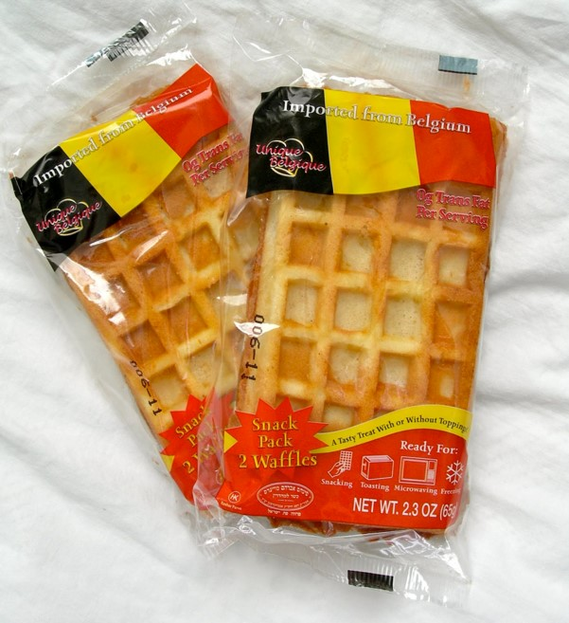
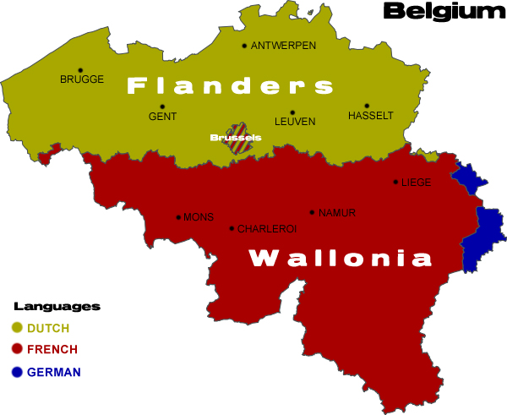
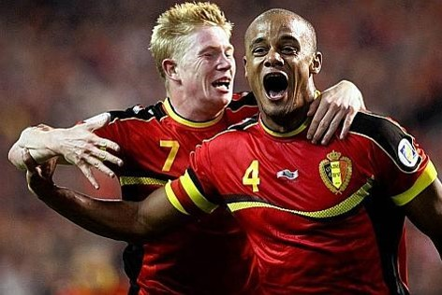
Notes:
Point de départ : la situation institutionnelle et identitaire belge, toujours représentée dans des termes simples : ce n’est pas pour dénigrer l’équipe nationale qui jouait le 17

Slide 3
Regional identity, banal nationalism & STI imaginaries
Notes:
Or, au même titre que d’autres éléments en apparence non lié à l’identité, les STI jouent un rôle dans la représentation d’une communauté. > c’est la question de recherche générale

Slide 4
How “Flanders” and “Wallonia” are construed through STI (government) policies
and through mainstream media reporting on these policies
Notes:
Pour étudier l’impact des STI sur l’identité régionale, on a pris comme point de départ deux larges programmes gouvernementaux qui lient objectifs économiques et STI – ainsi que leur réception dans la presse

Slide 5
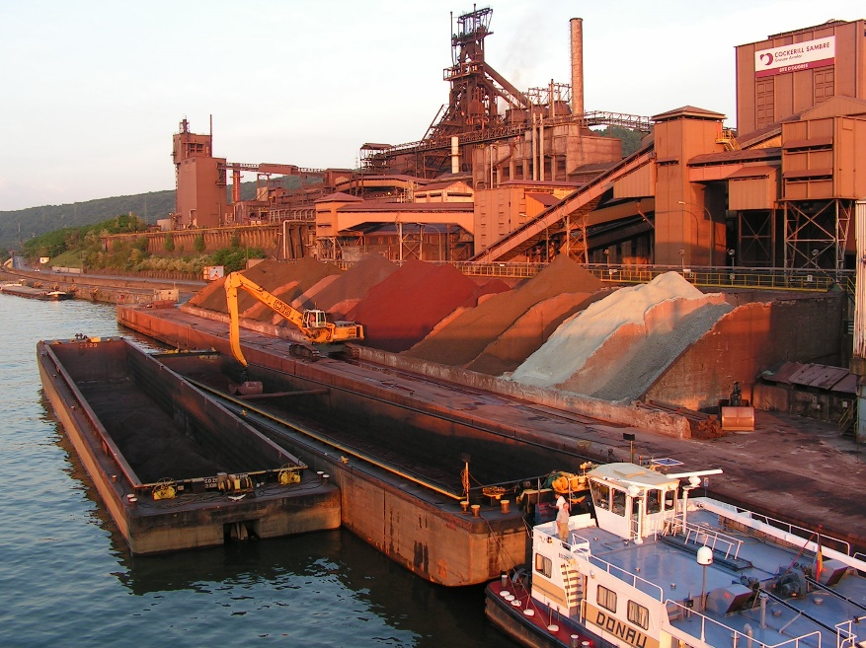
2006
1980s
Competitiveness clusters
University-Industry partnerships
Sustainable development
2005
Notes:
Recontextualisation de VIA et MP dans l’histoire régionale + kesako : objectifs généraux & éléments STI spécifiques

Slide 6
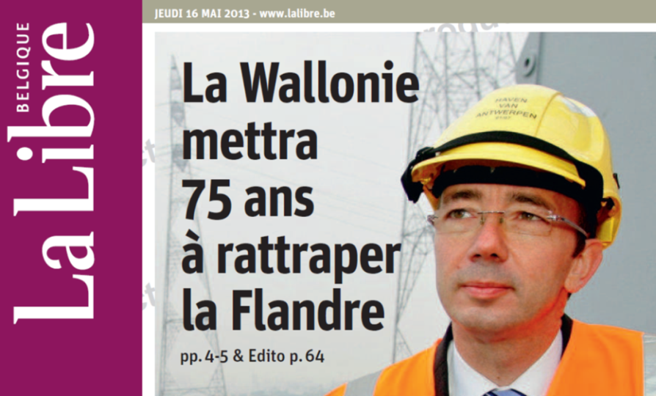
Empirical data
Offical discourse (policy documents, website, speeches)
Media discourse:
Mediargus + Press Banking
30/08/05 > 30/08/13
« Vlaanderen in Actie » & innov*
« Plan Marshall » & innov*

Slide 7
Knowledge-based economies, entrepreneurship, future?
VIA & Marshall Plan : official discourses
Vlaanderen In Actie:
« winning the future together »
Top EU regions
« We must do better »
Marshall Plan
Becoming the master of its own destiny
General mobilization
Decline -> recovery
Notes:
Ce que les plans véhiculent comme image des régions : affirmation d’autonomie, dimension de rupture / méthode de transition, implication de tous, quels types de comparaisons (avec d’autres régions, avec son propre passé, …)

Slide 8
STI discourse in the press: multiple repertoires
Transition repertoire : “can do” & “rupture”
How do we perform?
Comparison repertoire: “wallonisation” & “catching up”
Autonomous regions – however constant comparisons
“The Walloon Miracle? Not quite yet. Wallonia will overtake Flanders… in 2087. 75 years will be necessary for the Walloon GDP pro capita to surpass Flanders if nothing changes. However, the Walloon government has implemented good policies.”
Notes:
Faire des liens avec le slide précédent

Slide 9
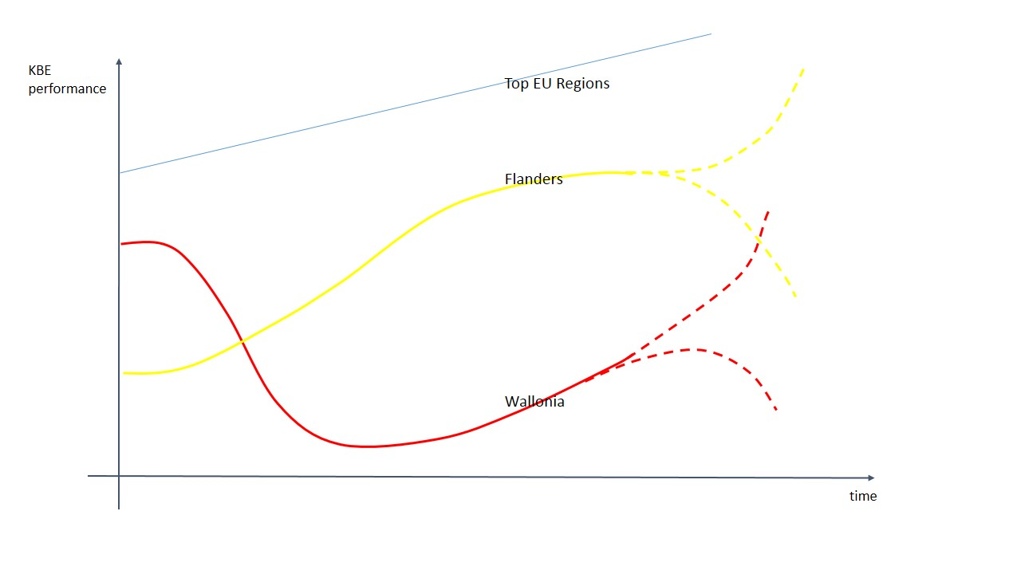
Vying for position in a global Knowledge-based economy (KBE) – a global race?
Notes:
Le contexte de KBE comme une course – chacun défini ses objectifs en se comparant - Multiples discours et interprétations sur la performance régionale : VIA & MP comme course vers le top… ou vers le fond ?

Slide 10
Conclusions
Flanders ahead… for now
Leaving Behind, Catching Up, Winning the Future/La Wallonie qui gagne…
Wallonia gives itself a national and international identity (Flanders already has)
Identity reconstruction can only be understood within a global KBE context
Glocalization: F + W develop with KBE in region/nation-specific ways (multiple KBEs)
Flexible use of discourse

Slide 11
michiel.vanoudheusden@ulg.ac.be
ncharlier@ulg.ac.be
www.spiral.ulg.ac.be → TASTI

